Slide 1
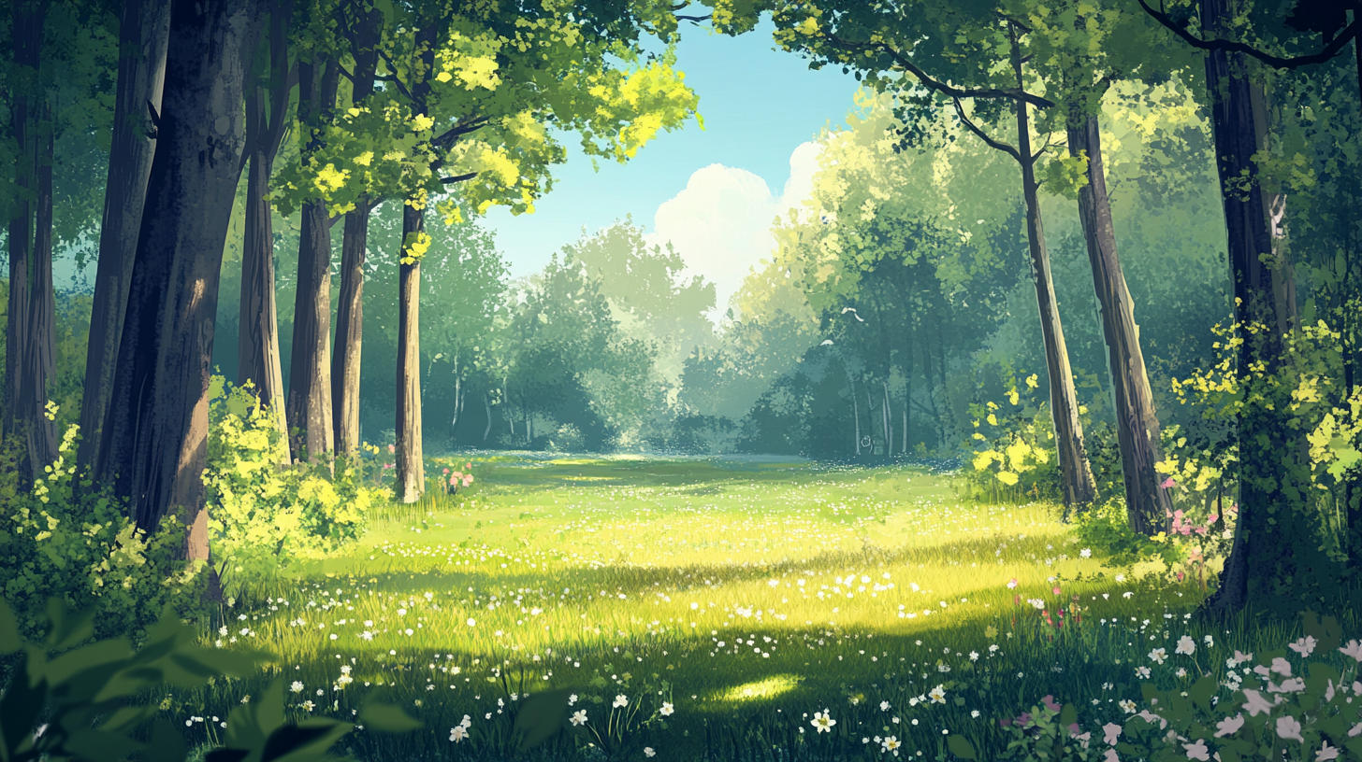









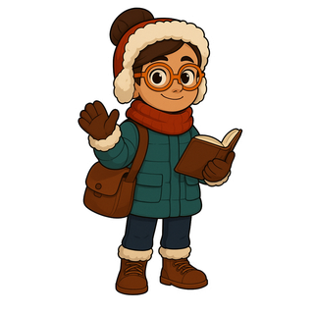





У Жені живе
щеня - Жучка.
Поки Женя набирав жолуді,
Жучка ловила жука, що дзижчить.
Якось Женя пішов набрати
жолудів, і Жучка пішла теж.
Він підбіг до Жучки і
побачив їжачиху та їжачат.
Женя гукнув Жучку, а їжачиха
та їжачата втекли під ялинку.
Раптом Женя почув гавкіт.

